Slide 1
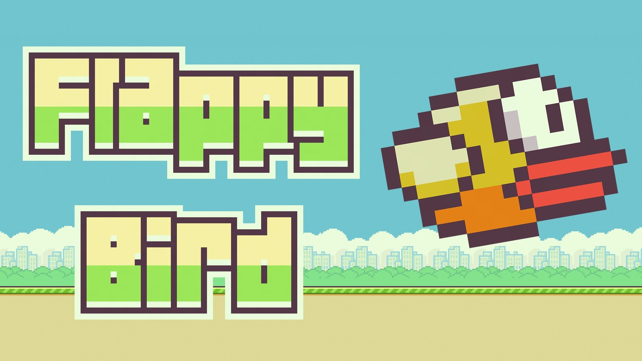
flappy bird
Antonio Gómez navarro y Fernando dorado rueda

Slide 2
Índice
BIRD
SPRITE
COLUMNAS
DIBUJA
VGA-DRIVER
MARCADOR
MASTER
RECURSOS

Slide 3
1. BIRD
Máquina de estados que genera la posición en el eje Y del pájaro.
La posición se actualiza cuando se refresca la pantalla (señal ‘Refresh’).
La señal ‘Muerte’ bloquea al pájaro en su posición actual. Necesario un reset para volver a jugar.
CLK
BIRD
PosY_Bird (9:0)
Reset
Button
Muerte
Refresh

Slide 4
2. SPRITE
En la memoria RomBird se encuentra la imagen (.coe) del pájaro.
GenSprite accedera a esta memoria y generará una señal RGB con el dibujo del pájaro en función de la posición de este (Pos_Y_Bird) y la de los ejes X e Y.
Address (9:0)
RomBird
Data (2:0)
GenSprite
PosY_Bird (9:0)
RGB_Bird (7:0)
CLK
Eje_X (9:0)
Eje_Y (9:0)

Slide 5
3. Columnas
Usaremos 2 bloques ‘COLUMNA’ (uno por cada cada columna en pantalla). Se encarga de:
Movimiento de la columna: mediante una maquina de estados que actualiza la posición en cada flanco de ‘Refresh’.
Visualización de la columa: genera código RGB con el dibujo de la columna dependiendo de coordenadas y limites geométricos columna.
‘GapY’ indica la posición del hueco de la columna. Esta señal se lee de una ROM.
Cuando se activa la señal de ‘Muerte’ se bloquea la maquina de estados y las columnas se quedan quietas en su posición.
Con cada nueva columna se activa la señal ‘Marcador’.
Eje_X (9:0)
COLUMNA
RGB_Col (7:0)
Eje_Y(9:0)
GapY(9:0)
Dir(2:0)
Button
Muerte
Marcador
Refresh
CLK
Reset

Slide 6
4. Dibuja
Selecciona que código RGB se representará por pantalla.
Además, mediante un proceso combinacional, se generará la señal ‘Muerte’ cuando el RGB del pájaro y de una de las columas se superponga o cuando la posición del pájaro supere los limites.
DIBUJA
RGB_IN (7:0)
RGB_Bird (7:0)
RGB_Col1 (7:0)
Muerte
RGB_Col2 (7:0)
Eje_X (9:0)
Eje_Y (9:0)
PosY_Bird
Clk
Reset

Slide 7
5. Driver Vga
VGA-DRIVER
Encargado de la correcta representación de los pixeles por pantalla.
Como el creado en las practicas, con la novedad de la señal ‘Refresh’, que se activa cuando se ha realizado un barrido completo de la pantalla.
RGB_OUT (7:0)
RGB_IN (7:0)
Eje_X (9:0)
Eje_Y (9:0)
HS
CLK
VS
Reset
Refresh

Slide 8
6. marcador
Hemos decidido representar el marcador de juego mediante los 4 display 7 segmentos.
La señal ‘Marcador’, que se activa cuando se genera una nueva columna, será la condición de aumento de nuestro marcador.
MARCADOR
Marcador
AN
DP
CLK
Reset
ABCDEFG (6:0)

Slide 9
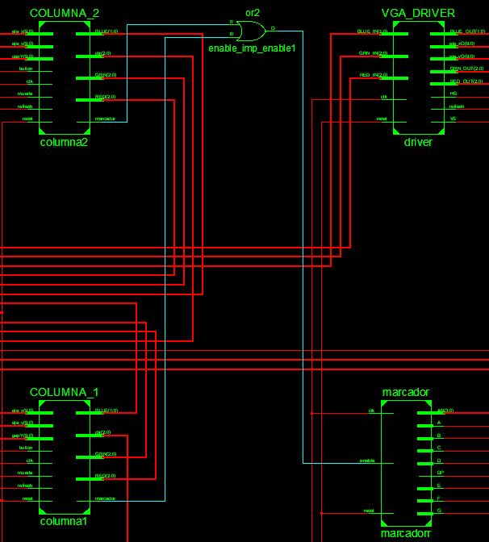

Slide 10
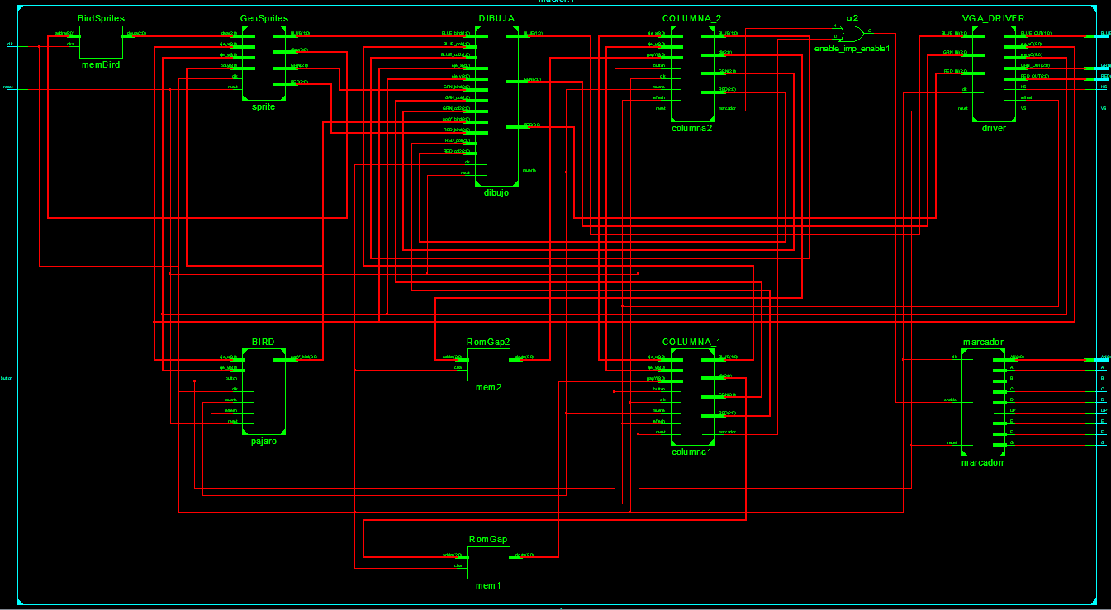

Slide 11
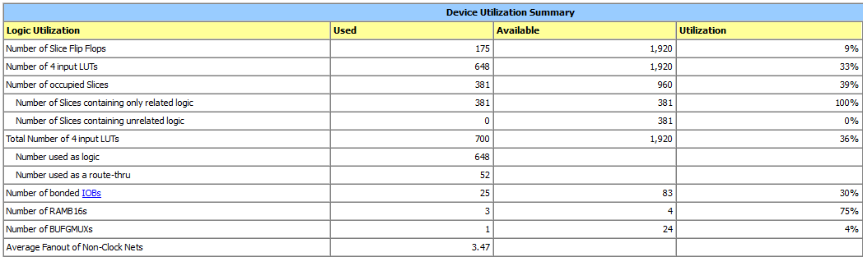
7. RECURSOS UTILIZADOS

